Slide 1

PROGETTO BASI DI DATI
Gestione Di una biblioteca
Nicola Nappi | Matricola: 05121 09534 |

Slide 2
DESCRIZIONE
Si vuole progettare una base di dati per la gestione di una biblioteca.
La biblioteca vuole tenere conto di tutti i libri che sono stati presi in noleggio tramite la registrazione del cliente.
Quando un libro viene noleggiato si desidera memorizzare per ogni cliente il nome, il cognome e il codice fiscale che serve per l’identificazione univoca. Per il libro si vuole tenere conto del nome del libro, lo scrittore e il SSN, ossia un codice che identifica un determinato libro, e del libro vogliamo anche tenere traccia della categoria a cui appartiene (avventura, romanzo, fantasy, etc…), infine sappiamo che i libri si dividono in due categorie in testi da lettura e testi storici, anche questa informazione deve essere indicata per ogni libro nel database.
Per tenere sempre ben fornita la biblioteca periodicamente viene acquistato un libro e ciò viene effettuato da un impiegato, identificato tramite un codice e per il quale si vogliono memorizzare nella base di dati anche il suo nome e cognome con un indirizzo di domicilio ed eventuali numeri di telefono.
Il compito dell’impiegato è quello di tenere ben fornita la biblioteca.
In fine ogni cliente può usufruire esclusivamente all’interno della biblioteca di enciclopedie per le quali vogliamo memorizzare l’argomento e il codice univoco, ossia un numero intero che viene assegnato ad ognuna delle enciclopedie, che la identifica.

Slide 3
SPECIFICHE DELLA REALTÀ DI INTERESSE
La realtà che andiamo a rappresentare riguarda la gestione di una biblioteca che effettua noleggi di libri con lo scopo di soddisfare ogni più vario gusto del lettore.
Questo tipo di servizio ormai non è più molto esercitato dalle biblioteche, infatti si è pensato di adottare questo funzionamento proprio per permettere la lettura o il consulto di determinati testi evitando però l’obbligo dell’acquisto, ma soprattutto per fare leva sulle persone a tenere cura delle proprie cose, in questo caso un libro, un oggetto con nulla di speciale, ma una volta letto e restituito in buone condizioni permette ai futuri noleggiatori di avere un’esperienza ottima e di potere usufruire di un prodotto sempre in buone condizioni.
Gli impiegati della biblioteca lavorano con lo scopo di rendere più facile la scelta del libro al cliente e fornendo loro un’ottima esperienza, in oltre gli impiegati coordinano la biblioteca e si occupano di rifornirla con l’acquisto dei più svariati libri per soddisfare ogni gusto.

Slide 4
Nella realtà che interessa la biblioteca che andiamo a rappresentare, è necessaria l’assunzione, da parte di un impiegato, dei dati del cliente che intende noleggiare un libro, in modo da rendere rintracciabile il libro in uscita e in più, per assicurarsi il rientro del suddetto libro, solamente dopo avere eseguito questa operazione di inserimento del nuovo cliente si può procedere ad inserire i dati necessari per finalizzare il noleggio, però vien anche fornita la possibilità di effettuare una registrazione di un cliente anche senza dover obbligatoriamente effettuare un noleggio di un libro, oltre al noleggio di libri, la biblioteca che stiamo prendendo in analisi permette anche di consultare delle enciclopedie in sede, per poter consultare un’enciclopedia, un impiegato effettua la registrazione di questo evento inserendo nel sistema i dato del cliente (se egli non è già registrato), indicando la data, l’argomento dell’enciclopedia e il codice fiscale del cliente.
Per questa operazione non abbiamo la necessità di eliminare un evento in quanto le enciclopedie possono essere consultate solo in sede.

Slide 5
L’operazione di inserimento di un nuovo utente nel database prima di effettuare il noleggio del libro ci interessa perché così facendo abbiamo già in memori tutti i dati dei clienti in modo da poter rendere più efficiente l’esperienza di noleggio fornito dalla biblioteca che si sta osservando.
Della biblioteca sappiamo che la maggior parte di tutti i libri disponibili sono testi da lettura mentre il restante sono testi storici.
In oltre tramite la data del noleggio, la data dell’acquisto di un nuovo libro per il rifornimento della biblioteca e tramite la data di utilizzo di un’enciclopedia vogliamo tenere conto di queste tre operazioni:
-Noleggio di un libro da parte di un determinato cliente;
-Acquisto di un libro da parte di un impiegato;
-Utilizzo di un’enciclopedia;

Slide 6
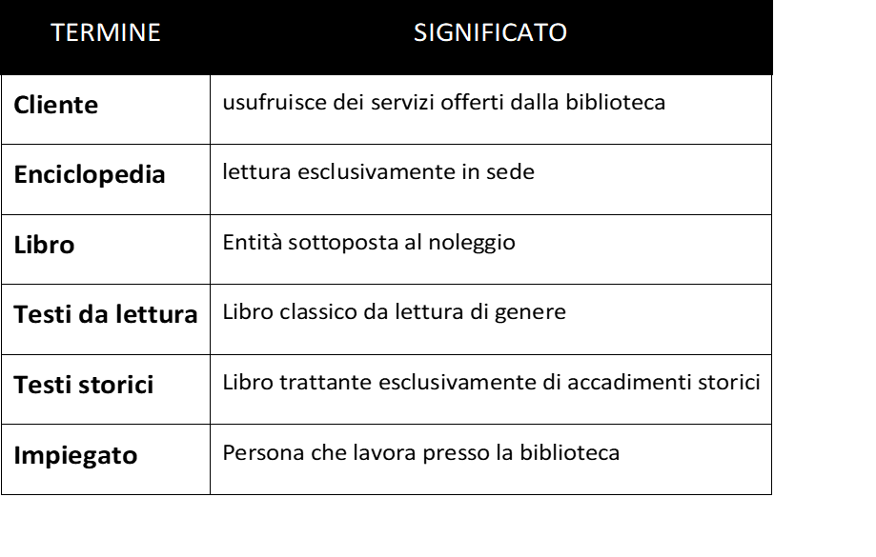
GLOSSARIO DEI TERMINI

Slide 7
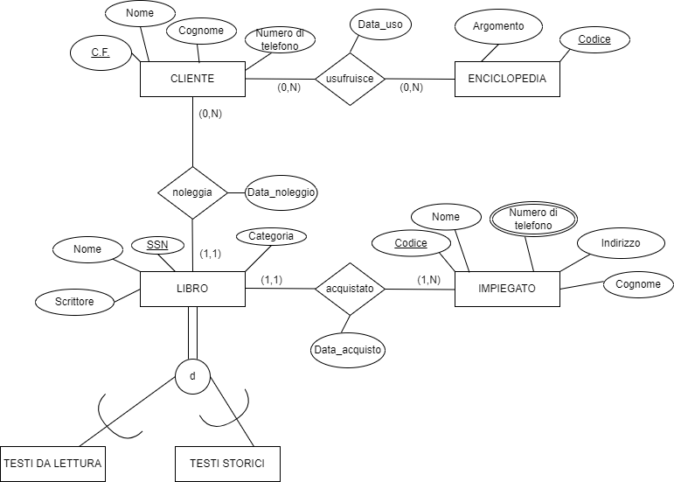
SCHEMA EER
#Noleggi
ritiro
(0,N)
(1,N)
(0,N)
(0,N)

Slide 8
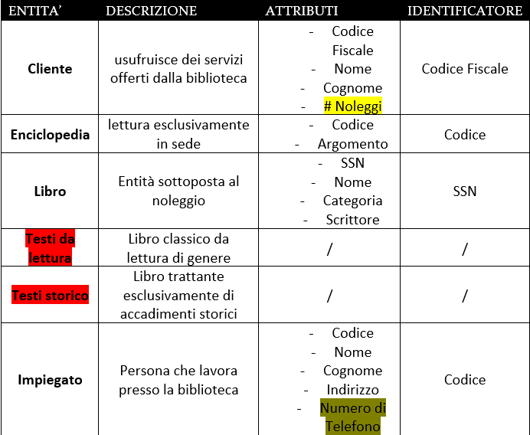
DIZIONARIO DELLE ENTITÀ
Sotto-entità
Attributo multi-valore
Attributo ridondante

Slide 9
DIZIONARIO DELLE RELAZIONI
RELAZIONE | DESCRIZIONE | ENTITÀ COINVOLTE | ATTRIBUTI
Usufruisce | Un cliente usufruisce delle enciclopedie | Cliente (0,N) Enciclopedia (0,N) | Data_uso
Noleggia | Un cliente noleggia un libro | Cliente (0,N) Libro(1,1) | Data_noleggio
Acquistato | Un impiegato acquista un libro per rifornire la biblioteca | Libro (1,1) Impiegato (0,N) | Data_acquisto
Libro (0,N)
Libro (0,N)

Slide 10
TAVOLA DEI VOLUMI
CONCETTO | TIPO | VOLUME
Cliente | E | 10
Enciclopedia | E | 14
Libro | E | 40
Testi da lettura | E | 36
Testi storici | E | 4
Impiegato | E | 2
Usufruisce | R | 36
Noleggia | R | 38
Acquistato | R | 40
Telefono | E | 3

Slide 11
N° OP. | OPERAZIONE | TIPO | FREQUENZA
1 | Stampare lista dei libri disponibili | B | 10/mese
2 | Ricerca libro per autore | I | 7/mese
3 | Stampare la lista dei clienti registrati | B | 1/mese
4 | Numero di libri noleggiati da un cliente | I | 1/mese
5 | Lista delle enciclopedie disponibili | B | 10/mese
6 | Numero di enciclopedie usate da un cliente | I | 1/mese
7 | Nome cognome e data in cui un cliente ha usato un’enciclopedia | I | 1/mese
8 | Nome e data in cui un cliente ha noleggiato un libro | I | 1/mese
9 | Quali sono i libri acquistati da un preciso impiegato | I | 1/mese
10 | Registra un nuovo cliente | I | 10/mese
11 | Elimina un cliente dalla lista | I | 1/anno
12 | Effettua un nuovo noleggio | I | 16/mese
13 | Eliminare un noleggio, causa restituzione libro | I | 14/mese
14 | Nuovo evento di uso enciclopedia | I | 5/mese
15 | Libri momentaneamente non noleggiati da un cliente | I | 1/mese
TAVOLA DELLE OPERAZIONI

Slide 12
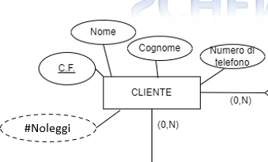
ANALISI DELLE RIDONDANZE
L’attributo ridondante lo si trova sull’entità cliente ed è «# Noleggi»
Proseguiamo con l’analisi delle ridonzanze

Slide 13
OP. 4 NUMERO DI LIBRI NOLEGGIATI DA UN CLIENTE 1/MESE
CON RIDONDANZA
CONCETTO | COSTRUTTO | ACCESSO | TIPO
CLIENTE | E | 1 | L
NOLEGGIA | R | 1 | L
#ACCESSI = (2L) x 1/mese = 27/mese
Ora senza ridondanza
CONCETTO | COSTRUTTO | ACCESSO | TIPO
CLIENTE | E | 1 | L
NOLEGGIA | R | 1 | L
#ACCESSI = (2L) x 1/mese = 27/mese

Slide 14
OP. 12 EFFETTUARE UN NUOVO NOLEGGIO 16/MESE
CON RIDONDANZA
CONCETTO | COSTRUTTO | ACCESSO | TIPO
NOLEGGIA | R | 1 | L
NOLEGGIA | R | 1 | S
CLIENTE | E | 1 | L
CLIENTE | E | 1 | S
#ACCESSI = (2L + 2S) = 2 + 4 = 6 X 16/MESE = 96/MESE
ORA SENZA RIDONDANZA
CONCETTO | COSTRUTTO | ACCESSO | TIPO
NOLEGGIA | R | 1 | L
NOLEGGIA | R | 1 | S
#ACCESSI =(1L + 1S) = (1 + 2) = 3 X 16/MESE = 48/MESE

Slide 15
OP. 13 ELIMINARE UN NOLEGGIO, CAUSA RESTITUZIONE LIBRO
CONCETTO | COSTRUTTO | ACCESSO | TIPO
NOLEGGIA | R | 1 | L
NOLEGGIA | R | 1 | S
CLIENTE | E | 1 | L
CLIENTE | E | 1 | S
# ACCESSI = (2L + 2S) = (2 + 4) = 6 x 14/MESE = 84/MESE
ORA SENZA RIDONDANZA
CONCETTO | COSTRUTTO | ACCESSO | TIPO
NOLEGGIA | R | 1 | L
NOLEGGIA | R | 1 | S
# ACCESSI = (1L + 1S) = (1 + 2) = 3 x 14/MESE = 42/MESE

Slide 16
Ora valutiamo gli accessi mantenendo la ridondanza
2/mese +
96/mese +
84/mese =
----------------
182/mese
Ora valutiamo gli accessi togliendo la ridondanza
2/mese +
48/mese +
42/mese =
----------------
92/mese
Con 92 accessi mensili in confronto ai 182 accesi mensili con ridondanza, si può concludere che l’attributo ridondante va tolto

Slide 17
Nello schema EER non ci sono dati ridondanti, quindi passiamo passare direttamente all’eliminazione delle gerarchie e degli attributi multi-valore.
ELIMINAZIONE DELLE GERARCHIE
Nello schema ER inizialmente creato abbiamo la presenza di una specializzazione nell’entità libro.
Adesso passiamo ad eliminare la suddetta gerarchia:

Slide 18
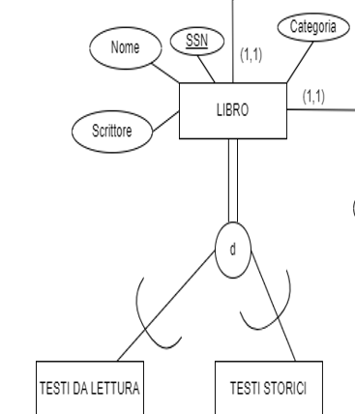

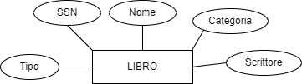
Presa in considerazione l’entità libro:
La scelta che ho effettuato è quella di accorpare le figlie nel padre, inserendo un nuovo attributo “tipo” sull’entità libro; la ristrutturazione viene effettuata come segue:

Slide 19
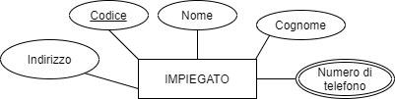
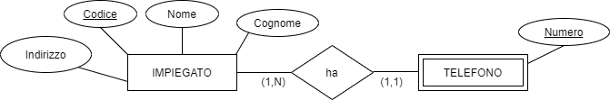
ELIMINAZIONE DELL’ATTRIBUTO MULTIVALORE
Sull’entità impiegato abbiamo la presenza di un attributo multi-valore;
Questa forma di attributo va risolta creando una nuova entità debole “telefono” in relazione con l’entità impiegato; di seguito la ristrutturazione:

Slide 20
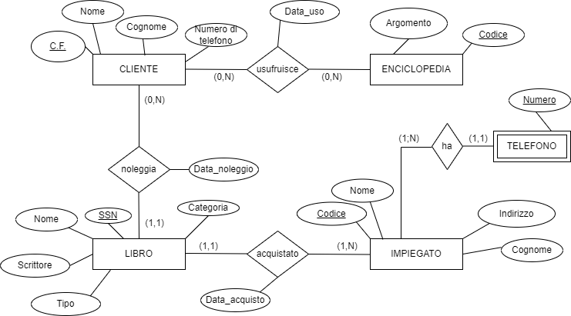
SCHEMA EER RISTRUTTURATO
ritiro
(0,N)
(1,N)
(0,N)

Slide 21
SHEMA RELAZIONALE
Procedo con il mapping della base di dati prendendo in considerazione lo schema ER appena ristrutturato:
CLIENTE (C.F., nome, cognome)
ENCICLOPEDIA (Codice, argomento)
LIBRO (SSN, nome, scrittore, categoria, tipo)
IMPIEGATO (Codice, nome, cognome, indirizzo)
TELEFONO (Numero, IMPIEGATO.codice↑)
USUFRUISCE(Data_uso,CLIENTE.C.F↑, ENCICLOPEDIA.codice↑)
NOLEGGIA (Data_noleggio, ritro, CLIENTE.C.F. ↑, LIBRO.SSN↑, LIBRO.CLIENTE.C.F. ↑)
ACQUISTATO (Data_acquisto, IMPIEGATO.codice↑, LIBRO.SSN↑, LIBRO.IMPIEGATO.codice ↑)

Slide 22
NORMALIZZAZIONE
Il database si presenta già normalizzato.
È infatti in prima forma normale perché tutti gli attributi sono atomici dopo la ristrutturazione (attributo multi-valore “numero di telefono” sull’entità “impiegato” è stato eliminato).
È in seconda forma normale perché, oltre ad essere già in prima forma normale tutte le dipendenze sono piene e non parziali.
È in terza forma normale perché, oltre ad essere già in seconda forma normale nelle tabelle non sono presenti dipendenze transitive fra attributi non chiave primaria.

Slide 23
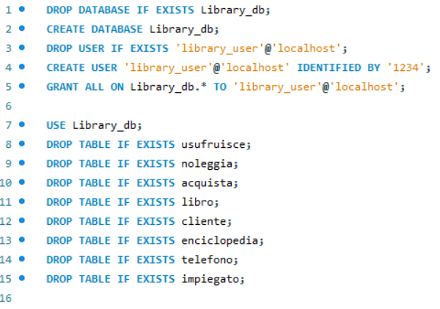
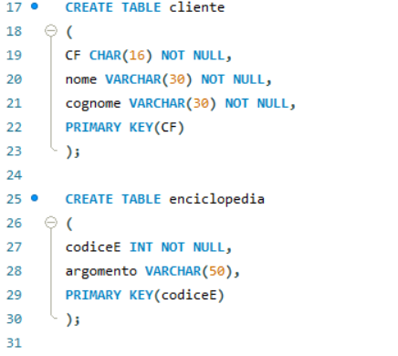
REALIZZAZIONE DELLA BASE DI DATI IN MySQL

Slide 24
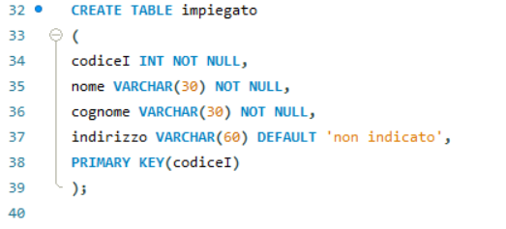
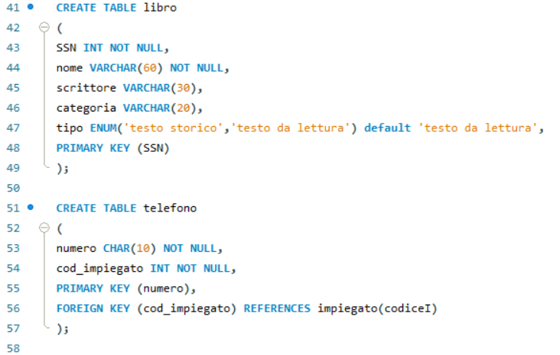

Slide 25
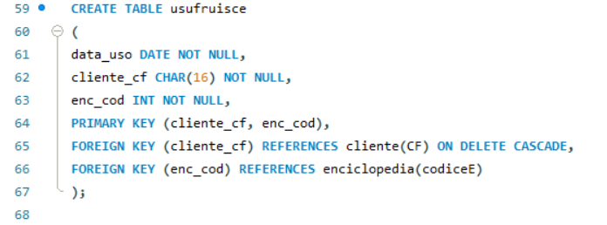
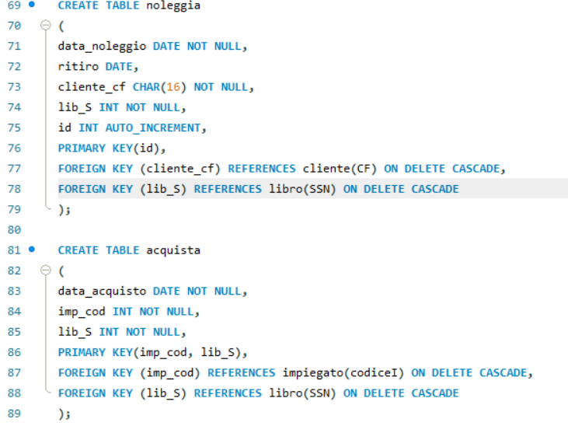

Slide 26
IMPLEMENTAZIONE query SQL
Operazione 1:
SELECT nome, categoria, SSN FROM libro;
Operazione 2:
SELECT nome, SSN FROM libro WHERE scrittore = ?;
Operazione 3:
SELECT nome, CF FROM cliente;
Operazione 4:
SELECT count(*) AS NumLibri FROM libro AS l, cliente AS c, noleggia AS n WHERE n.cliente_cf = c.CF AND n.lib_S = l.SSN AND c.nome = ?;
Operazione 5:
SELECT argomento, codiceE FROM enciclopedia;
Operazione 6:
SELECT count(*) AS NumUsi FROM enciclopedia AS e, usufruisce AS u, cliente AS c WHERE u.cliente_cf = c.CF AND u.enc_cod = e.codiceE AND c.nome = ?;
Operazione 7:
SELECT c.nome, c.cognome, u.data_uso FROM cliente AS c, usufruisce AS u, enciclopedia AS e WHERE u.cliente_cf = c.CF AND u.enc_cod = e.codiceE AND e.argomento = ?;

Slide 27
Operazione 8:
SELECT l.nome, n.data_noleggio FROM libro AS l, noleggia AS n, cliente AS c WHERE n.cliente_cf = c.CF AND n.lib_S = l.SSN AND c.nome = ?;
Operazione 9:
SELECT l.nome, l.SSN FROM libro AS l, acquista AS a, impiegato AS i WHERE a.imp_cod = i.codiceI AND a.lib_S = l.SSN AND i.nome = ?;
Operazione 10:
INSERT INTO cliente (CF, nome, cognome)
VALUES (?, ?, ?);
Operazione 11:
DELETE FROM cliente WHERE CF = ?;
Operazione 12:
INSERT INTO (data_noleggio, cliente_cf, lib_S)
VAKUES (?, ?, ?);
Operazione 13:
DELETE FROM noleggia WHERE id = ?;

Slide 28
Operazione 14:
INSERT INTO usufruisce (data_uso, cliente_cf, enc_cod)
VALUES (?, ?, ?);
Operazione 15:
SELECT l.nome
FROM libro AS l
WHERE NOT EXISTS (SELECT *
FROM cliente AS c, noleggia AS n
WHERE n.cliente_cf = c.CF AND l.SSN = n.lib_S
AND c.nome = ?);

Slide 29
TEST APPLICAZIONE JAVA
Per l’applicazione Java ho implementato una semplice interfaccia di scelta testuale.
Vediamo ora il menù:
0: Esci
Permette l’ uscita dal menù di selezione, quindi la terminazione del programma.

Slide 30
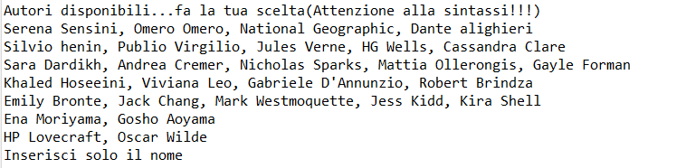
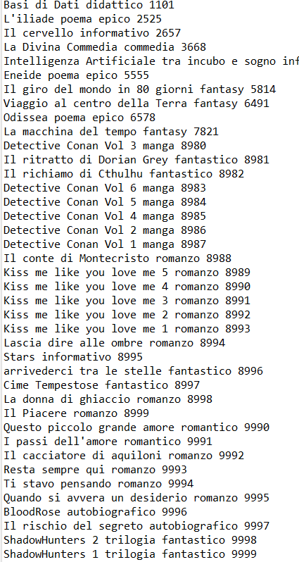
1: Stampa lista libri
Stampa la lista dei libri presenti nel sistema (nella biblioteca).
2: Ricerca libro per scrittore (nome + cognome)
come si nota dall’imagine, il programma ci fronisce il nome e il cognome degli autori, che saranno poi i nostri parametri di riecra in base alla scelta dell’utente.
Il programma ci chiede prima di inserire il nome e poi il cognome dello scrittore, i quali vengono riportati sopra per aiuatre l’utente.

Slide 31
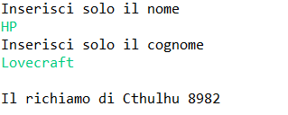
Vediamo un esempio:

Slide 32
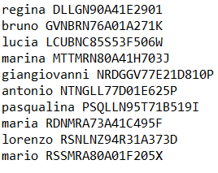

3: Stampa la lista dei cliente registrati
4: Numero di libri noleggiati da un cliente
Con questa operazione ci viene chiesto di inserire il nome di un cliente, ci viene fornita la lista, e viene restituito il numero dei libri noleggiati da quel cliente.
Come possiamo notare questa operazione ci stamperà il nome e il codice fiscale dei clienti registrati nel sistema.

Slide 33
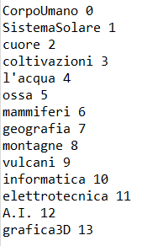

5: Lista delle enciclopedie disponibili
6: Numero di enciclopedie usate da un cliente
L’operazione stampa l’argometo dell’enciclopedia e il suo codice.
Viene chiesto l’inserimento del nome di un cliente, ci viene fornita la lista, e restitusce il numero di enciclopedie usate da quel cliente.

Slide 34

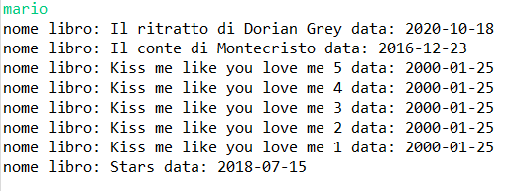
7: Nome e cognome e la data in cui un cliente ha usato un enciclopedia
L’operazione chide di inserire l’argomento di un’enciclopedia e restituisce il nome e il cognome dei clienti e la data in cui le inciclopedie sono state utilizzate.
8: Quale libro, e in che data, un cliente ha noleggiato un libro
L’operazione chiede di inserire il nome, viene fornita la lista dei clienti, di un cliente e restituisce la data in cui ha noleggiato il libro con anche il nome del libro.

Slide 35
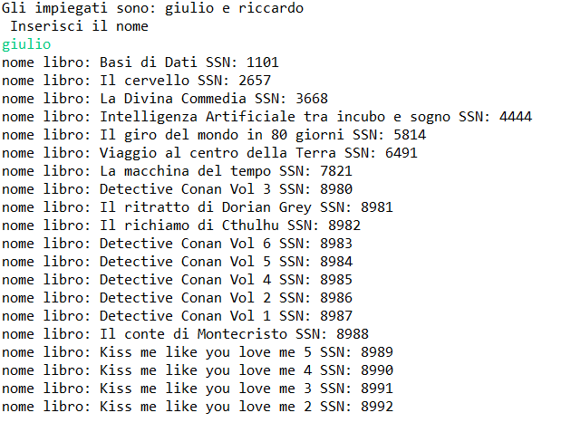
9: I libri acquistati da un impiegato
Viene chiesto di inserire il nome di un impiegato, i quali saranno sopra elencati, infine il risultato prodotto è il nome e SSN dei libri acquistati da quell’impiegato.

Slide 36

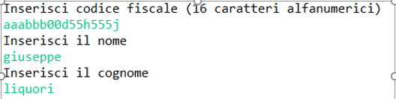
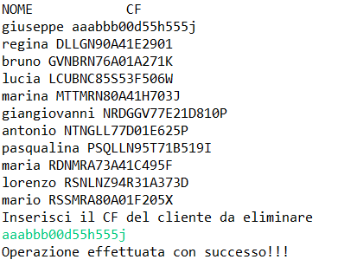
10: Registra un nuovo cliente
11: Elimina un cliente dalla lista
L’operazione permette di inserire un nuovo cliente nel database, tramite la compilazione di tutti i campi richiesti.
Viene fornita lista dei clienti registrati contenente il nome e il rispettivo codice fiscale, ora basta solo inserire il codice fiscale del cliente che si vuole eliminare e l’operazione provvede all’eliminazione.

Slide 37
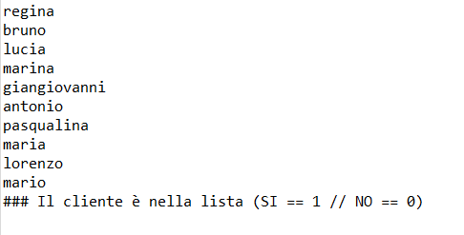

12: Effettua un nuovo noleggio
Questa operazione permette di effettuare un nuovo noleggio, viene fornita una lista dei clienti, bisogna indicare se il cliente è o non è presente nella lista dei clienti registrati.
Se il cliente non è nella lista si procede alla registrazione

Slide 38
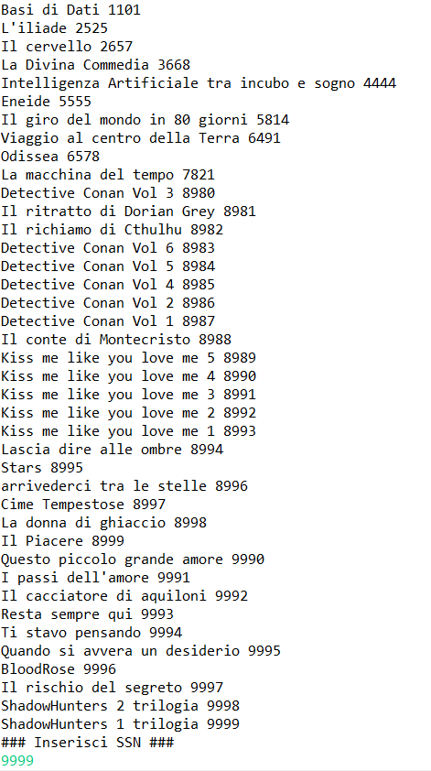
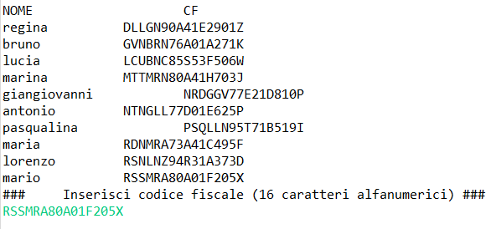

Se invece il cliente è già registrato si procede ad inserire i dati per il noleggio, come possiamo vedere si viene guidati nell’inserimento dei dati:
poi viene chiesto di inserire il codice SSN del libro da noleggiare
prima viene chiesto all’utente di inserire un codice fiscale, fornitogli tramite una lista
infine viene chiesto di inserire la data del noleggio

Slide 39

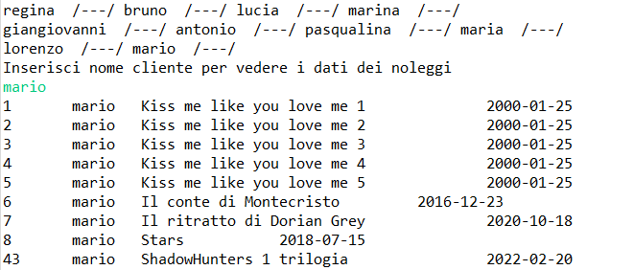

13: Elimina un noleggio, causa restituzione libro
Inizialmente viene fornita la lista con i nomi dei clienti, bisogna inserire un nome per ottenere i dati sul noleggio
Inserendo il nome cliente ci viene mostrata una lista che indica il “id” del noleggio, il nome del cliente selezionato, il nome dei libri noleggiati e la data del noleggio, da questa visualizzazione bisogna scegliere il i”d” del noleggio da eliminare e inserirlo nell’apposito campo.
Una volta inserito il “id” del noleggio che si intende eliminare, l’operazione viene eseguita e viene stampato un messaggio di corretta esecuzione.

Slide 40
14: Nuovo evento di uso enciclopedia
Questa operazione permette di registrare un nuovo uso di un’enciclopedia.
Come prima cosa viene chiesto se il cliente è già registrato, se il cliente non è registrato si procede alla registrazione come nel caso dell’operazione 12, altrimenti se il cliente è già registrato si procede a compilare i campi necessari per l’uso dell’enciclopedia.
Viene chiesto di inserire il codice fiscale del cliente, fornito tramite apposita lista contenente le corrispondenze tra codice fiscale e nome, il codice dell’enciclopedia, fornito tramite lista contenente le corrispondenze tra argomento e codice ed infine bisogna indicare la data dell’evento.

Slide 41
